Slide 1
Муниципальное бюджетное образовательное учреждение детский сад №7 «Сказка» городского округа город Мантурово Костромской области
Из опыта работы:
«Организация физической культуры с дошкольниками в период самоизоляции».
Автор:
Завьялова Инна Анатольевна
воспитатель высшей кв. категории
Мантурово, 2020

Slide 2

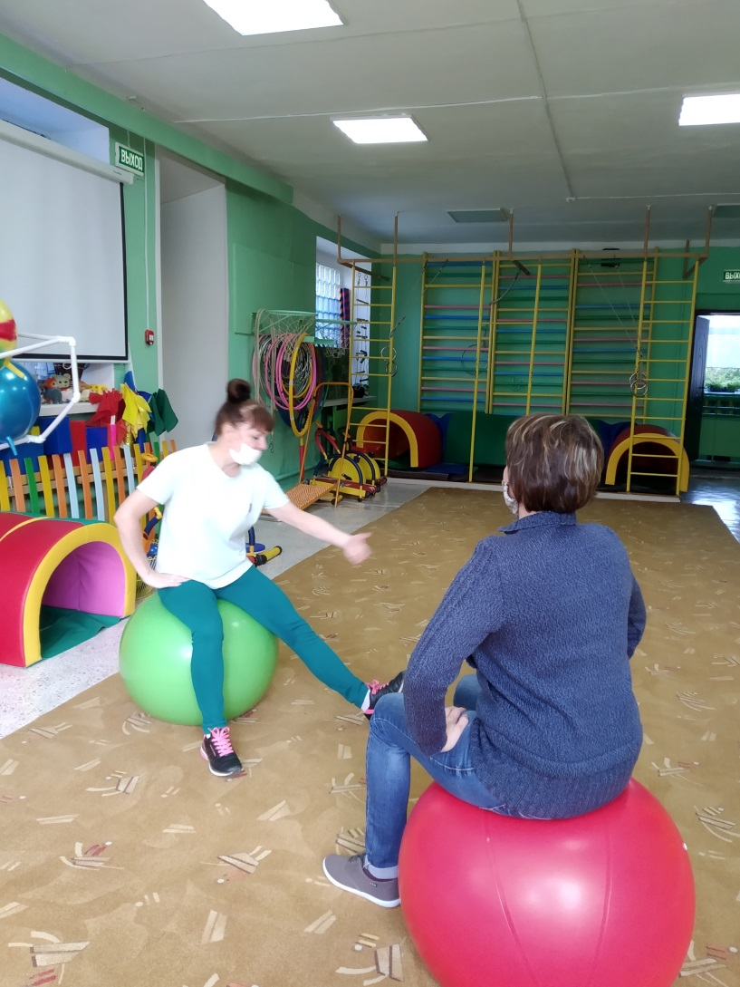
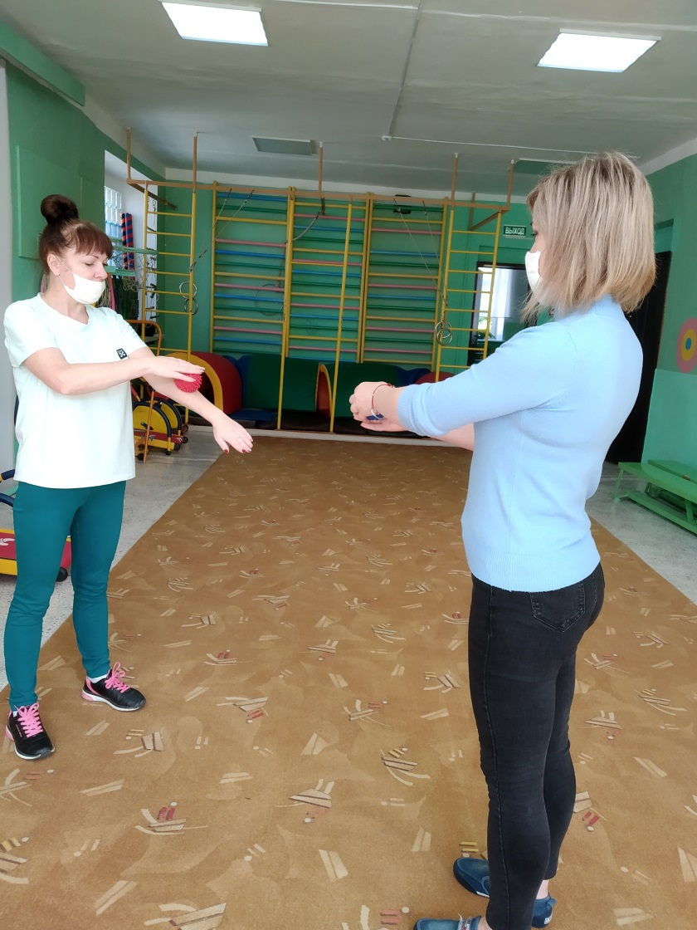
Работа в «Службе консультативной помощи родителям (законным представителям детей от 0 до 18 лет»

Slide 3
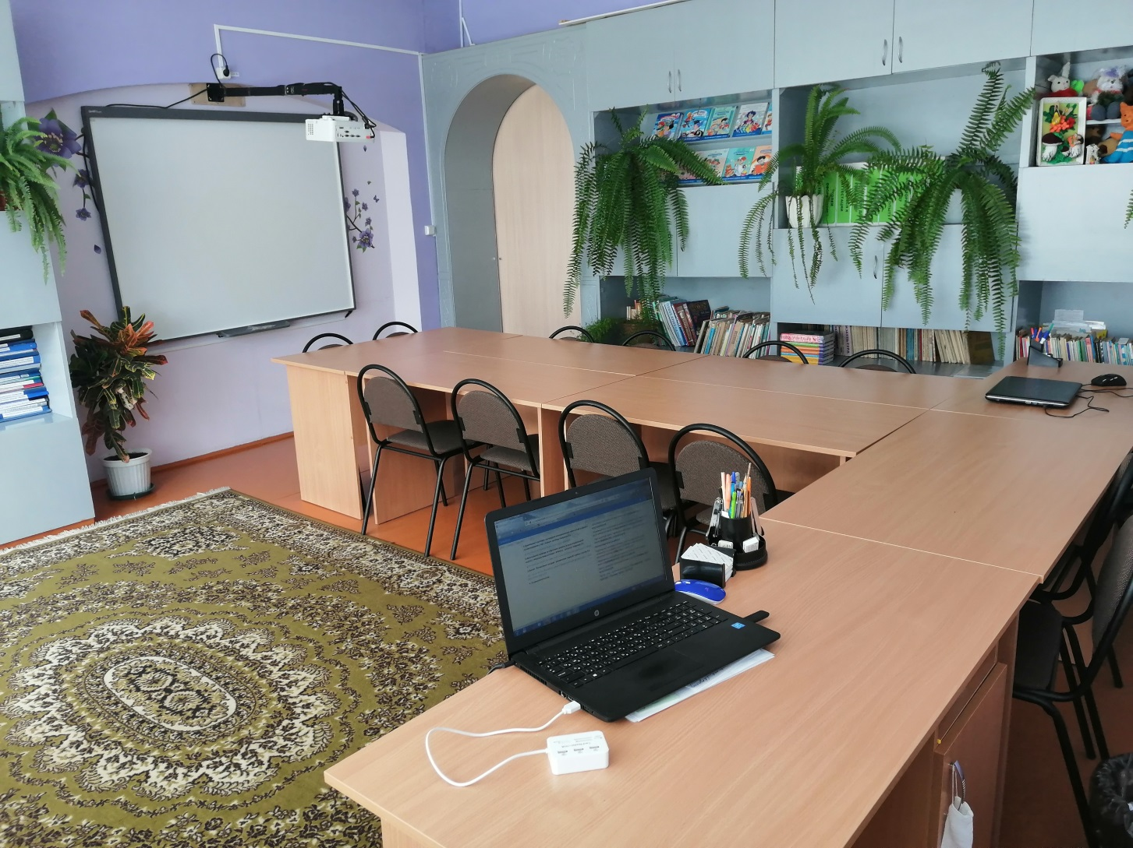
Мое рабочее место

Slide 4
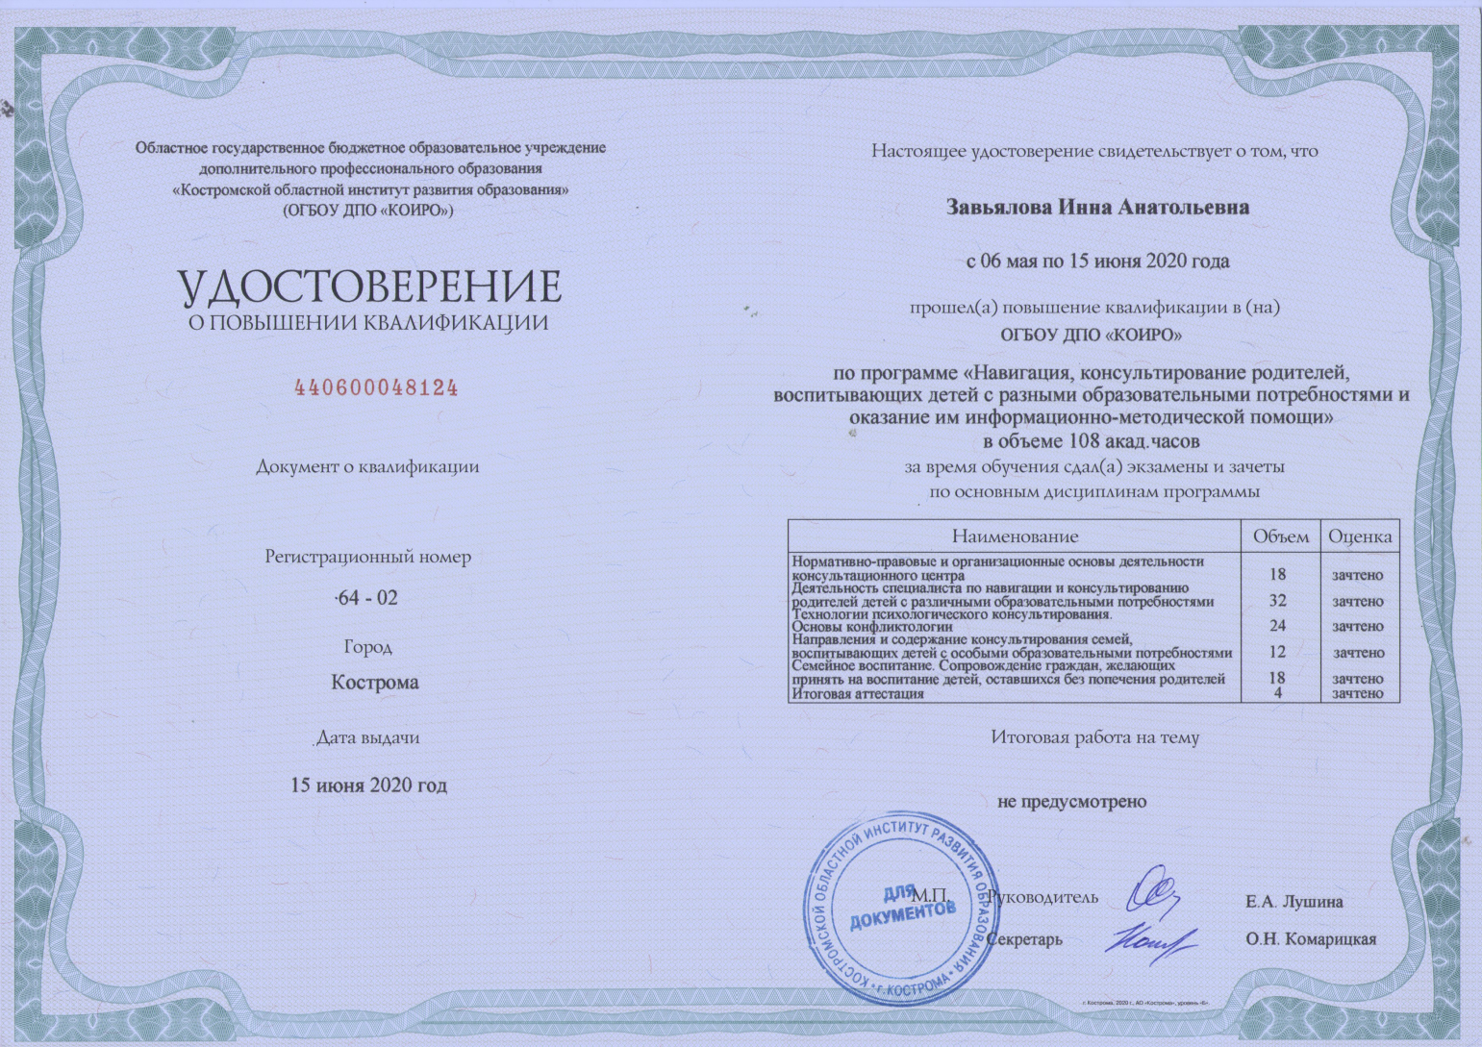


Slide 5

Дистанционное обучение дошкольников.
Образовательная область
«Физическое развитие»

Slide 6
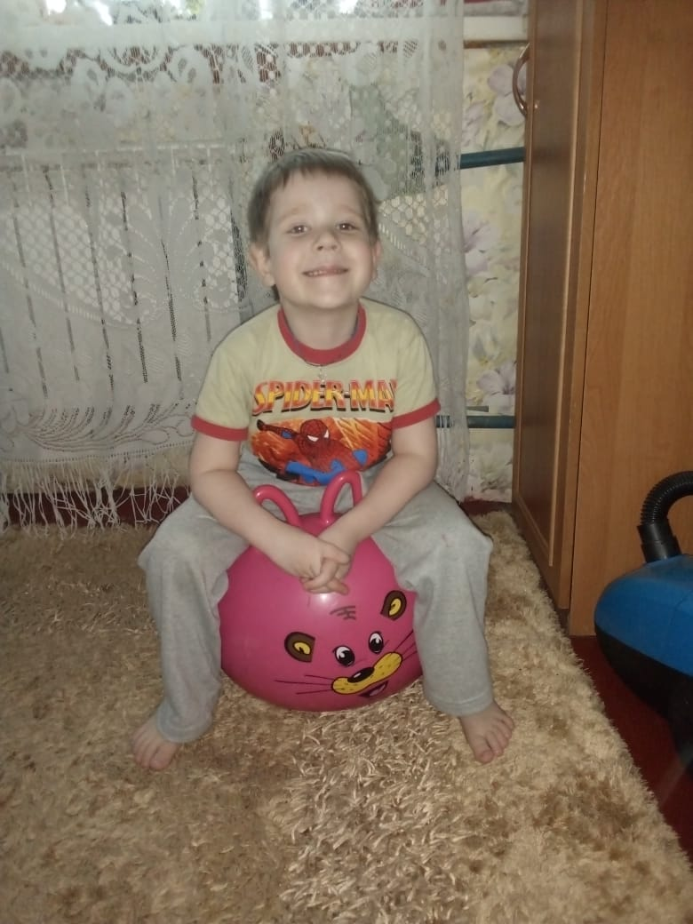
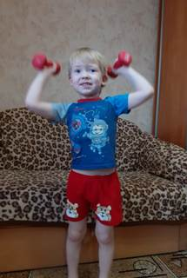
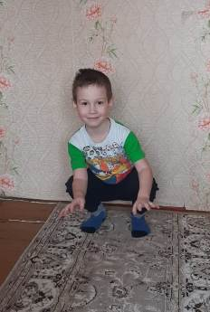
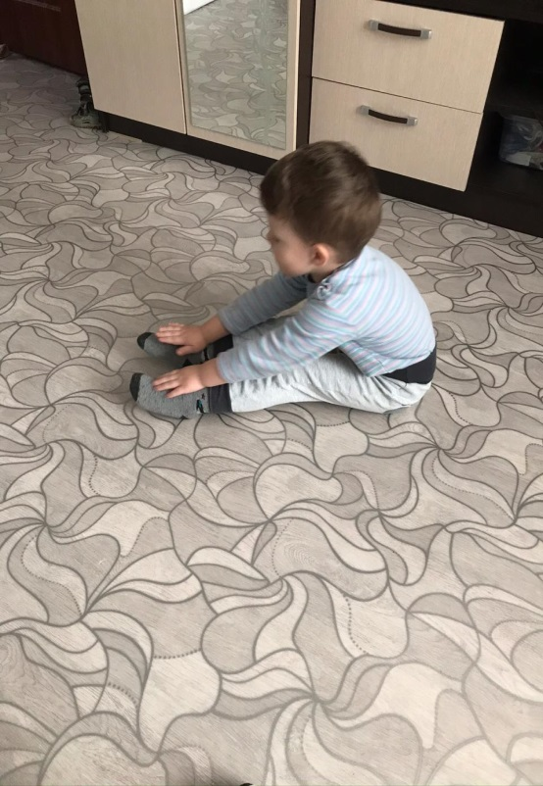
«Чтоб успешно развиваться, нужно спортом заниматься»
Физкультурные занятия с дошкольниками в самоизоляции

Slide 7
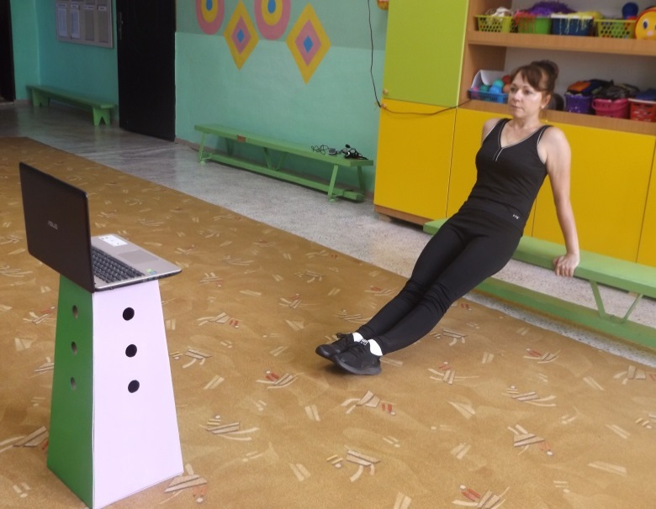
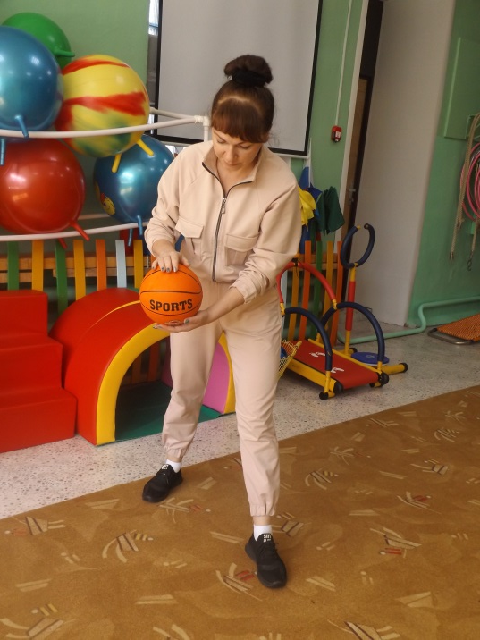
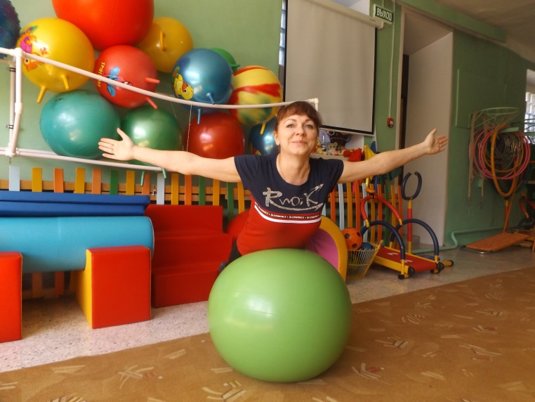
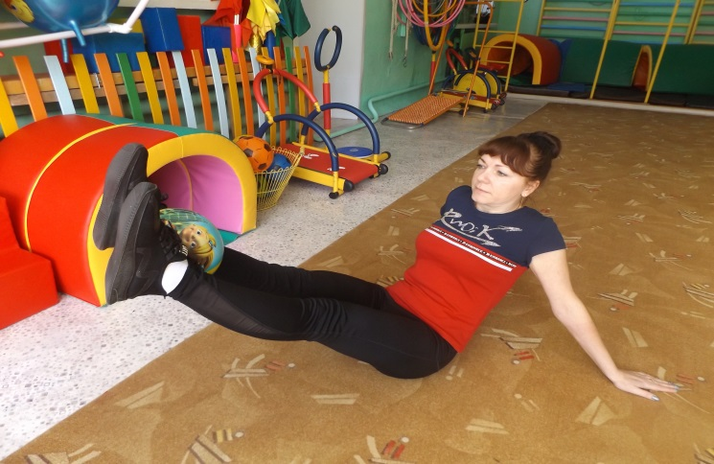
Знать должны и взрослые и дети, что здоровье главное на свете !
Проведение занятий по физкультуре с детьми в дистанционном формате

Slide 8
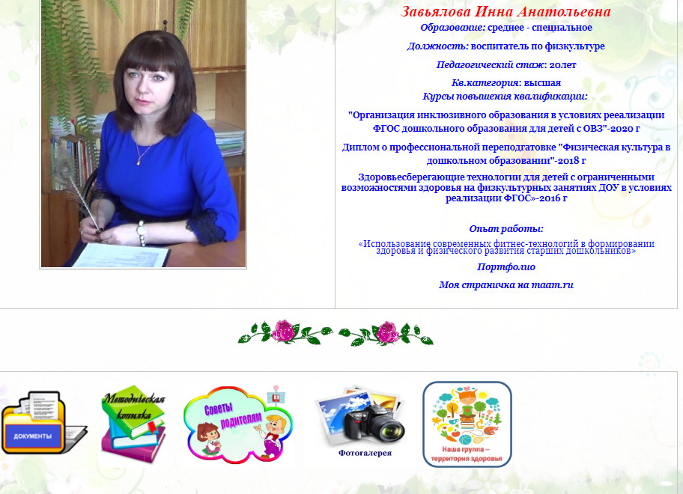

Страничка воспитателя на сайте ДОУ

Slide 9
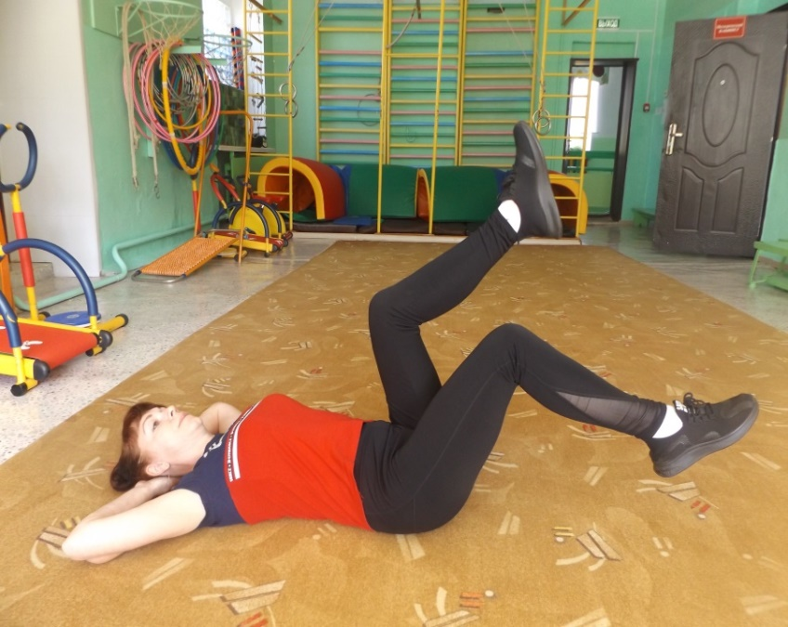
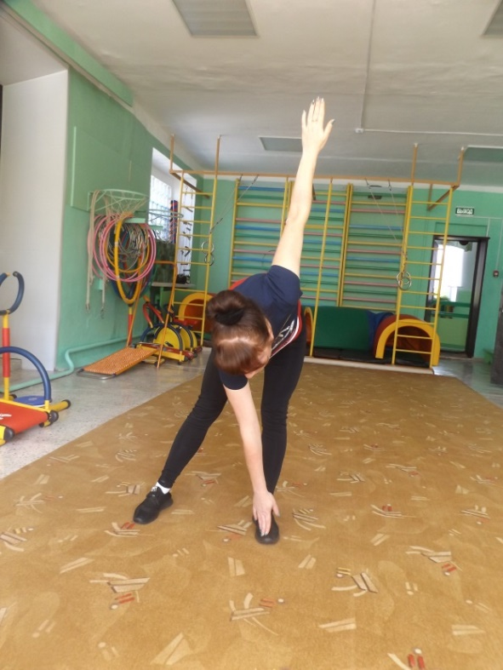
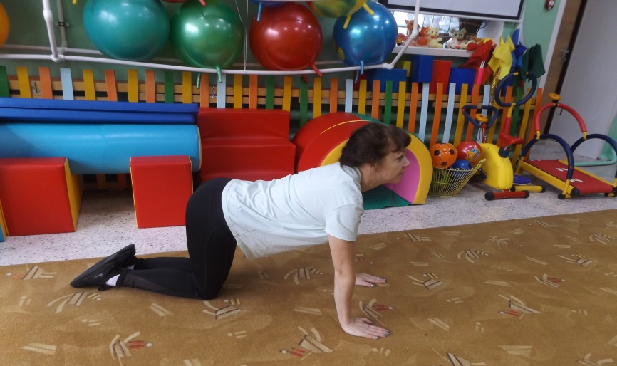
#Здоровье в порядке
- спасибо зарядке!#

Slide 10
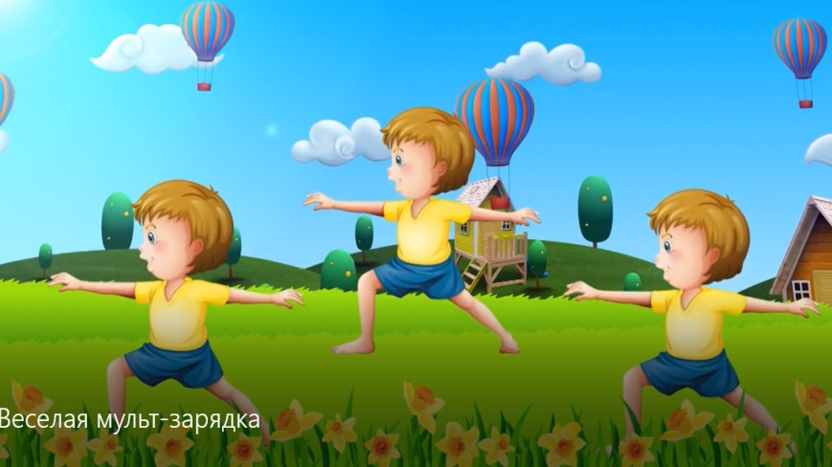
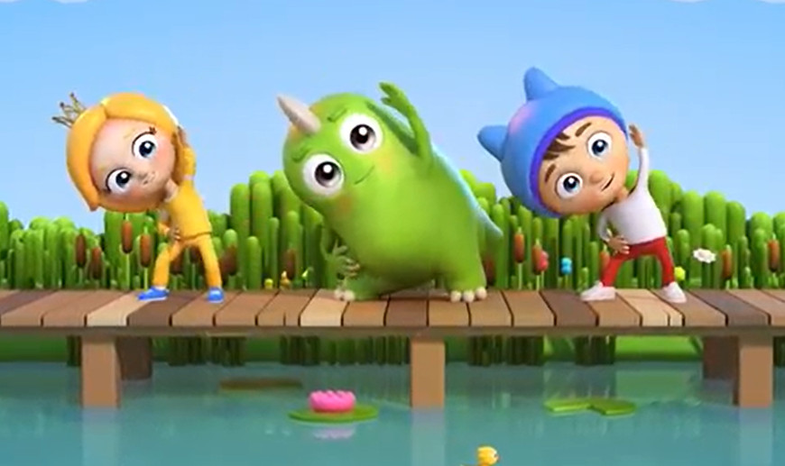
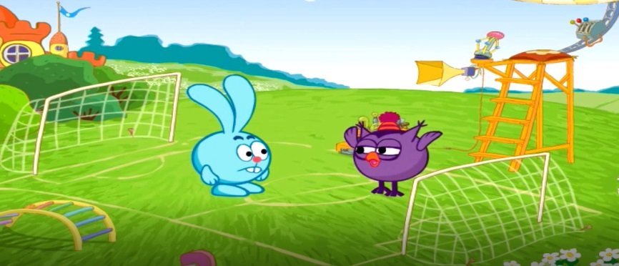
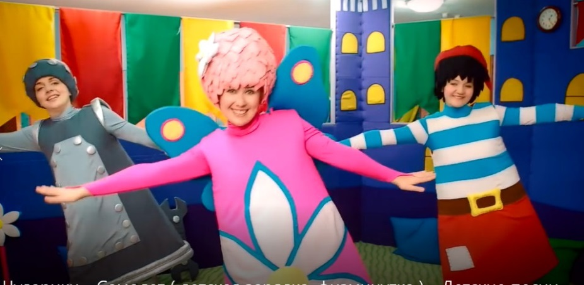
Комплексы веселых упражнений для детей:
«Мультзарядки и видеозарядки»

Slide 11
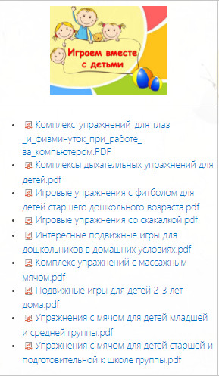
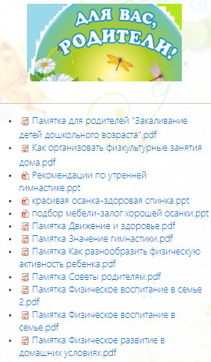

Информация для родителей на страничке педагога

Slide 12
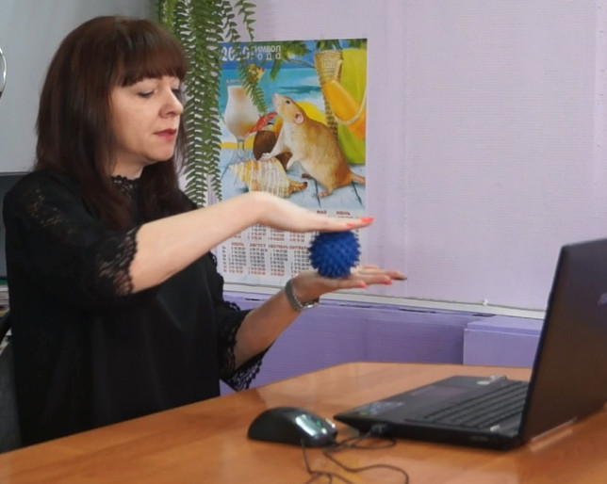
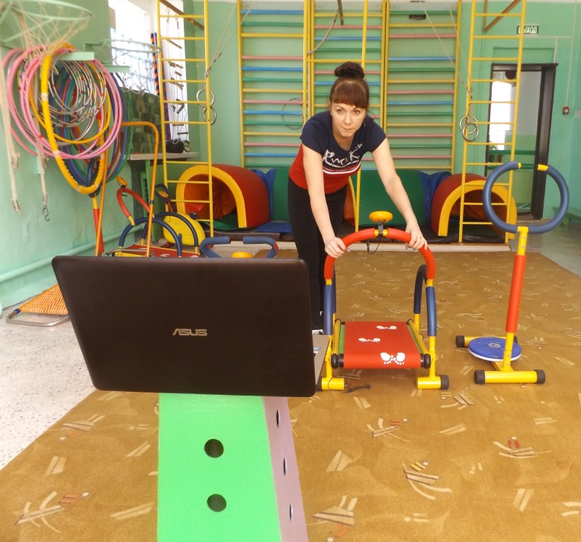
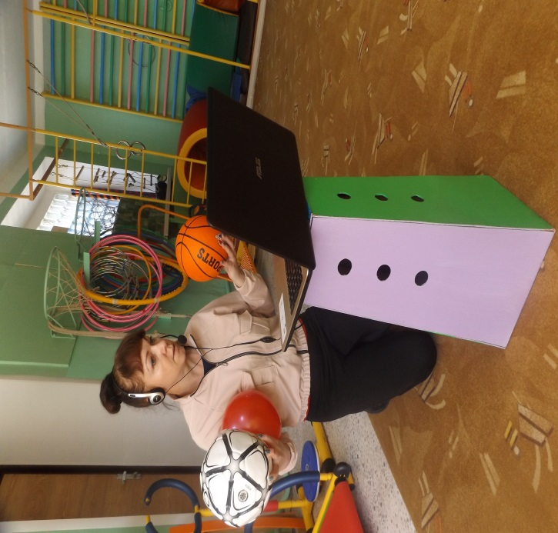
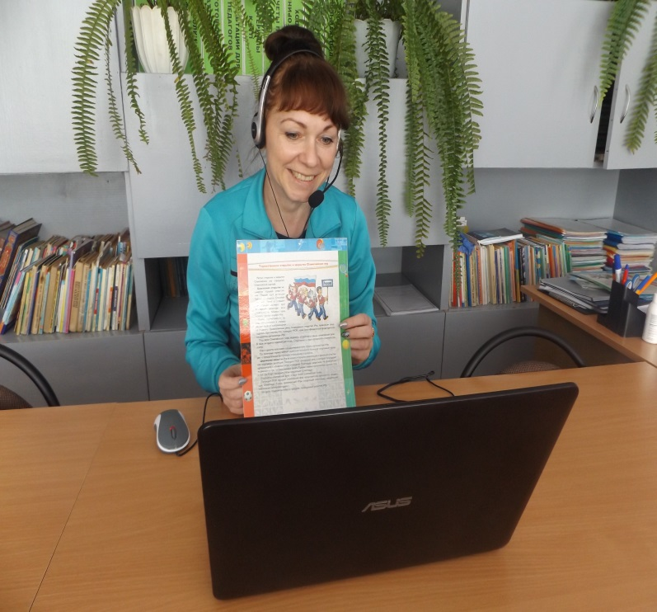
Проведение дистанционных консультаций для родителей

Slide 13
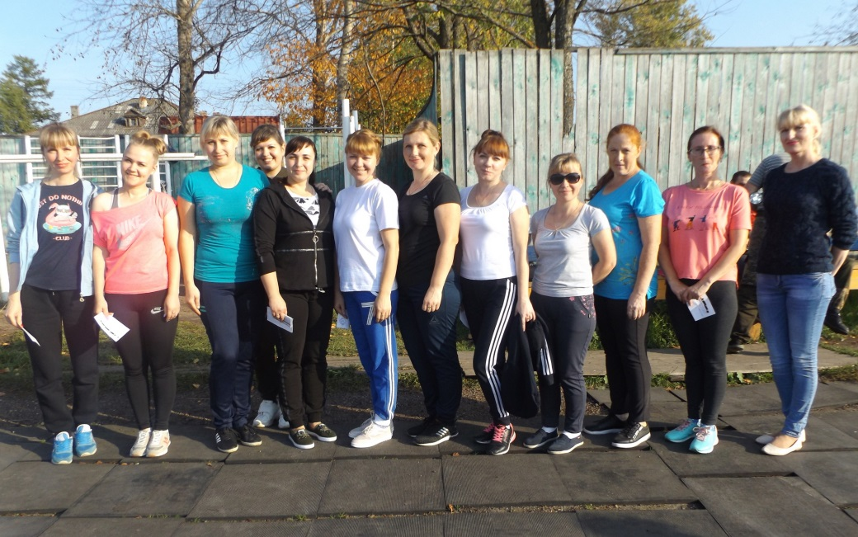
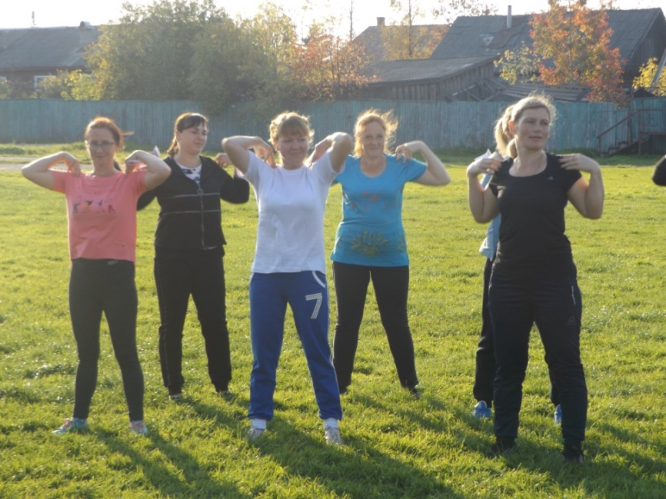
«Спорт становится средством воспитания тогда, когда он–любимое занятие каждого».
В.А. Сухомлинский
Сдача нормативов ГТО педагогами ДОУ
2019 г.

Slide 14
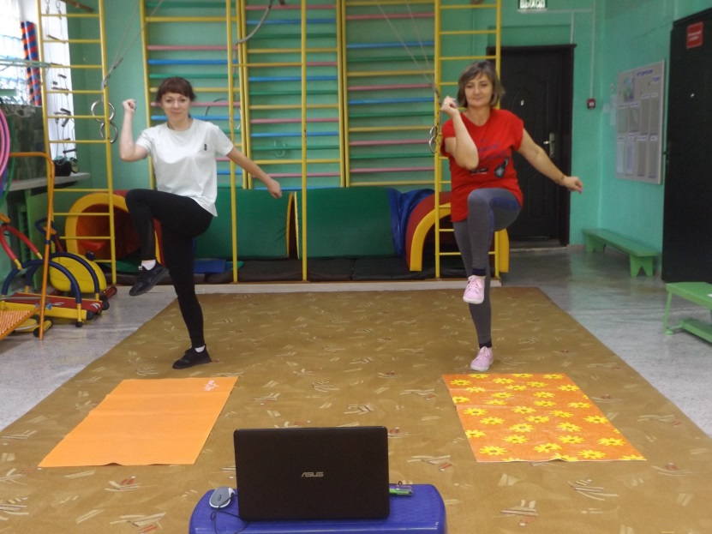
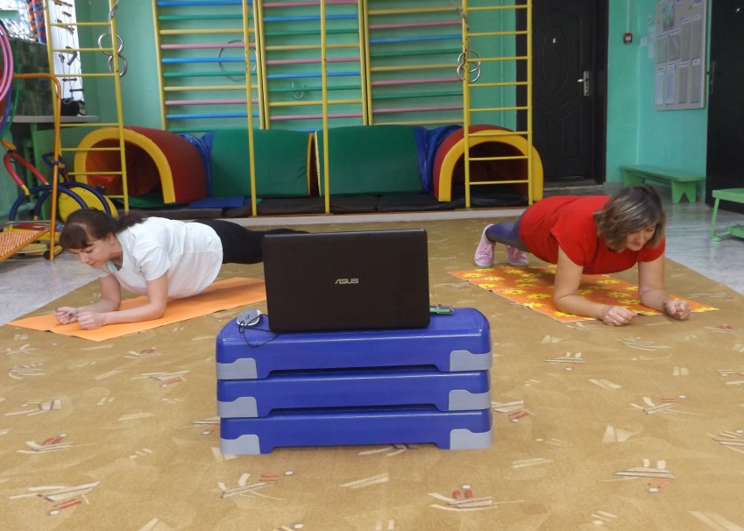
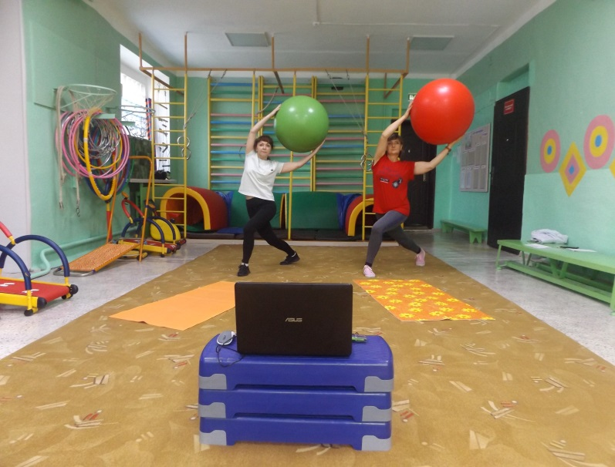
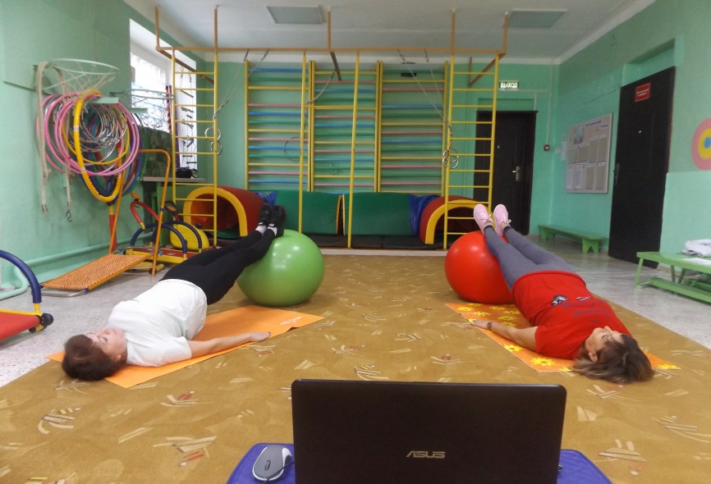
Дистанционные гимнастики для педагогов
У спортивного педагога
и дети не болеют !

Slide 15
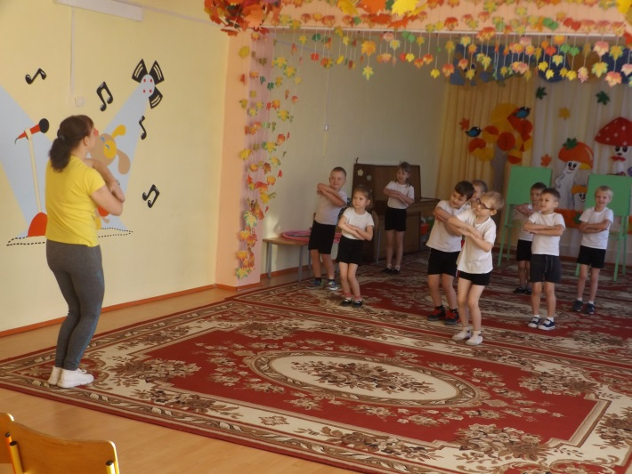
…Только при непосредственном общении педагога и ребёнка можно достигнуть поставленных целей в физическом развитии, наглядно проследить результаты своей работы, пережить вместе с детьми первые поражения и неудачи, порадоваться первым успехам и победам…

Slide 16
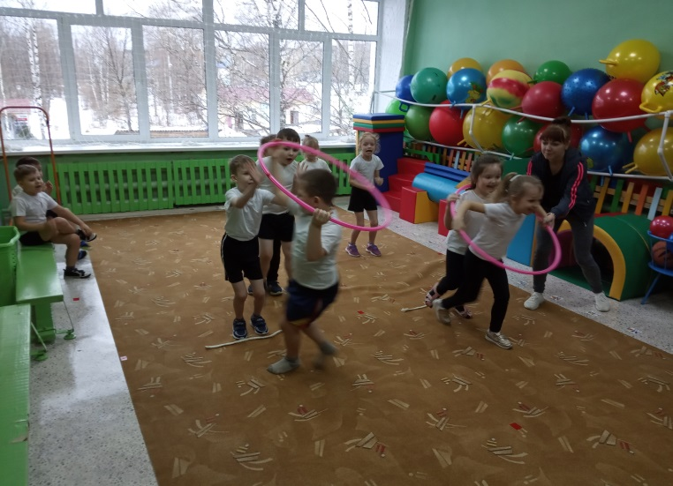
…Только при непосредственном общении педагога и ребёнка можно достигнуть поставленных целей в физическом развитии, наглядно проследить результаты своей работы, пережить вместе с детьми первые поражения и неудачи, порадоваться первым успехам и победам…

Slide 17
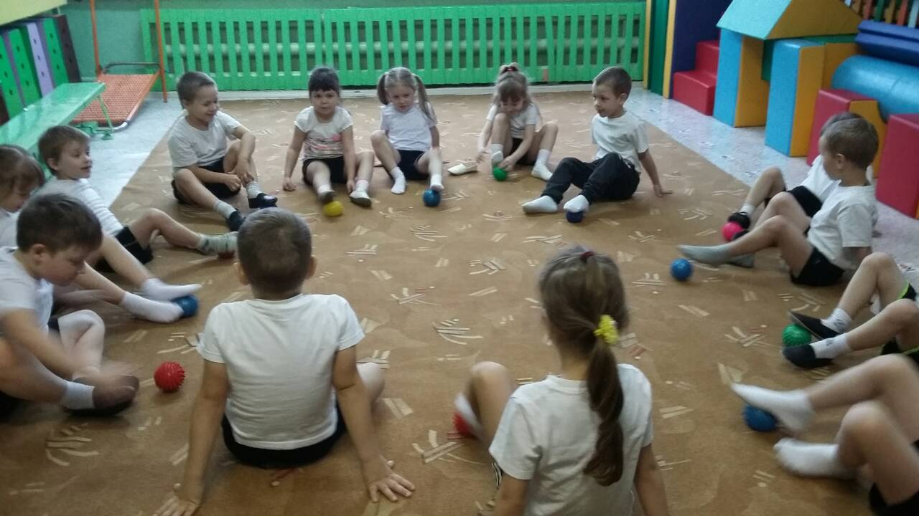
…Только при непосредственном общении педагога и ребёнка можно достигнуть поставленных целей в физическом развитии, наглядно проследить результаты своей работы, пережить вместе с детьми первые поражения и неудачи, порадоваться первым успехам и победам…

Slide 18
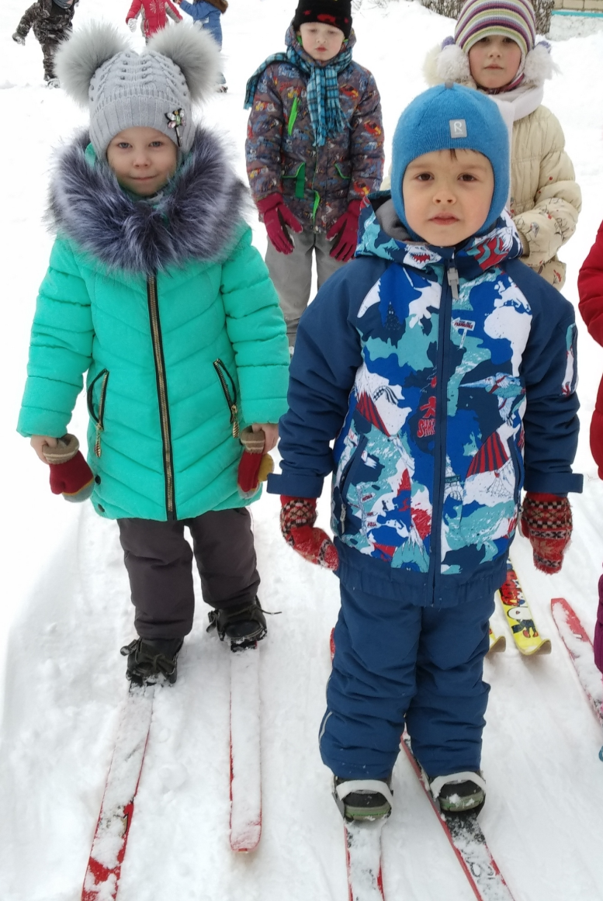
…Только при непосредственном общении педагога и ребёнка можно достигнуть поставленных целей в физическом развитии, наглядно проследить результаты своей работы, пережить вместе с детьми первые поражения и неудачи, порадоваться первым успехам и победам…

Slide 19


